Slide 1

2017高端铝合金功能材料智能制造新模式应用项目
中铝瑞闽高端铝合金功能材料制造智能决策系统
总体设计方案
汇报人：王笑锟
2018年01月

Slide 2
汇报内容
目
录
项目背景及目标
系统架构
各主题详细介绍
Notes:
我课题组已于半年内设计出材料腐蚀速率传感器，验证其对于环境腐蚀性的变化具有良好的感应灵敏度，并为材料环境腐蚀监测终端完成设计了后台存储服务软件，该软件可搭配材料腐蚀速率传感器实现将前端远程任意传感器的数据进行实时、定时的采集、在终端上进行稳定存储的功能，完成了高通量腐蚀数据实时采集技术。已完成负责环境因素采集的微型气象站设计，正处于气象站的组装搭建阶段。针对材料腐蚀数据库的建设进行了探索性工作，尚处于数据库框架搭建阶段。

Slide 3
汇报内容
PART
ONE
目标与意义
Purpose and Significance
Notes:
我课题组已于半年内设计出材料腐蚀速率传感器，验证其对于环境腐蚀性的变化具有良好的感应灵敏度，并为材料环境腐蚀监测终端完成设计了后台存储服务软件，该软件可搭配材料腐蚀速率传感器实现将前端远程任意传感器的数据进行实时、定时的采集、在终端上进行稳定存储的功能，完成了高通量腐蚀数据实时采集技术。已完成负责环境因素采集的微型气象站设计，正处于气象站的组装搭建阶段。针对材料腐蚀数据库的建设进行了探索性工作，尚处于数据库框架搭建阶段。

Slide 4





一、项目背景及目标
智能决策系统对生产业的意义
《中国制造2025》——着力发展智能装备和智能产品，推进生产过程智能化，培育新型生产方式，全面提升企业研发、生产、管理和服务的智能化水平。
企业制造技术升级路线：自动化-信息化-智能化
资源优化
生产调度
客户关系管理
故障诊断
生产过程分析
决策支持系统在制造领域的常见应用

Slide 5
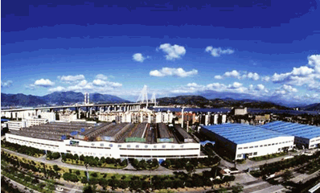
一、项目背景及目标
项目公司背景——中铝瑞闽股份有限公司
领域基础
国有大型铝加工生产企业，产品工艺及质量接近国际先进水平，在业内享有盛誉
信息化、自动化条件
首批信息化、自动化融合贯标试点单位，已建成较完整的信息化系统如ERP、APS、MES
数据管理存在的问题
1.信息化管理系统存在数据孤岛，诸多异构数据呈碎片化分布
2.历史数据价值未被充分挖掘

Slide 6



一、项目背景及目标
智能决策系统相比于传统信息管理系统的能力提升
01
根据业务逻辑进行数据项梳理，对零散分布在各工序、各系统中的数据进行整合与关联，打破数据壁垒。
打破数据孤岛
02
基于数据项之间的内在关系，建立数据模型，探究模型属性，分析生产状态。
数据关联分析
03
以时间作为自变量，对敏感参量进行回归分析，实现对未来该参量的变化情况进行预测
参量预测
04
基于机器方法实现目标参量与控制参量的关联分析，可以为高层决策人员提供意见指导
辅助决策

Slide 7
一、项目背景及目标
项目目标期望
集成本、质量、客户、绩效等主题形成一套完善的KPI体系考核以实现对个人、部门、公司的精细化评估
KPI体系
数据规律发现
辅助智能决策指导
生产决策
销售决策
管理决策
采用机器学习方法深入探究数据内联关系，发掘生产、运营过程中隐含的数据规律。
结合KPI指标及数据挖掘方法获得的数据规律，服务于公司运营管理，提供辅助智能决策指导

Slide 8
汇报内容
PART
TWO
系统架构
System architecture
Notes:
我课题组已于半年内设计出材料腐蚀速率传感器，验证其对于环境腐蚀性的变化具有良好的感应灵敏度，并为材料环境腐蚀监测终端完成设计了后台存储服务软件，该软件可搭配材料腐蚀速率传感器实现将前端远程任意传感器的数据进行实时、定时的采集、在终端上进行稳定存储的功能，完成了高通量腐蚀数据实时采集技术。已完成负责环境因素采集的微型气象站设计，正处于气象站的组装搭建阶段。针对材料腐蚀数据库的建设进行了探索性工作，尚处于数据库框架搭建阶段。

Slide 9
一、项目背景及目标
系统整体框架

Slide 10











一、项目背景及目标
数据层构建
元数据管理
查询优化
数据管理层：服务于应用程序的分权限数据调用，提供稳定安全的数据存储与高效的操作访问。
数据管理层
权限管理
容灾备份
关系型数据：Oracle
文件数据：HDFS
数据存储层：基于关系型数据库和分布式文件系统的存储模式，分主题来源于数据源的原始数据进行归档整理。
多主题数据仓库
文档
报表
电子表格
财务
生产
质量
采购
销售
ETL：数据抽取与转换
DataX：异构数据同步
Scrapy：互联网数据爬取
MES
ERP
历史文件
外部数据
生产设备
原始数据存储层：所有数据供给的源头，存在异构、冗余、缺失
TMS
PCS
OA系统
监控设备
APS

Slide 11
一、项目背景及目标
系统整体框架

Slide 12
一、项目背景及目标
项目目标期望
集成本、质量、客户、绩效等主题形成一套完善的KPI体系考核以实现对个人、部门、公司的精细化评估
KPI体系
数据规律发现
辅助智能决策指导
生产决策
销售决策
管理决策
采用机器学习方法深入探究数据内联关系，发掘生产、运营过程中隐含的数据规律。
结合KPI指标及数据挖掘方法获得的数据规律，服务于公司运营管理，提供辅助智能决策指导

Slide 13
数据层构建
数据层构建
元数据管理
查询优化
数据管理层：服务于应用程序的分权限数据调用，提供稳定安全的数据存储与高效的操作访问。
数据管理层
权限管理
容灾备份
关系型数据：Oracle
文件数据：HDFS
数据存储层：基于关系型数据库和分布式文件系统的存储模式，分主题来源于数据源的原始数据进行归档整理。
多主题数据仓库
文档
报表
电子表格
财务
生产
质量
采购
销售
ETL：数据抽取与转换
DataX：异构数据同步
Scrapy：互联网数据爬取
MES
ERP
历史文件
外部数据
生产设备
原始数据存储层：所有数据供给的源头，存在异构、冗余、缺失
TMS
PCS
OA系统
监控设备
APS

Slide 14



数据层构建
TensorFlow：深度学习框架
Scikit-learn：Python机器学习算法库
算法分析层构建
根据数据的特征差异以及算法任务的特殊需求选择不同的算法模型
算法模型
聚类
工具组件
TensorFlow
加速优化
GPU优化
并行加速
降维
分类
回归
Scikit-learn
对于数据量巨大、高算法复杂度分析过程采用加速优化策略
Spark：用于大规模数据处理的计算引擎
Spark大数据流计算
服务器计算分析
对于运算量较小的计算任务直接在应用服务器上完成，减少数据云平台压力
数据接口服务

Slide 15
数据层构建
TensorFlow：深度学习框架
Scikit-learn：Python机器学习算法库
算法分析层构建
根据数据的特征差异以及算法任务的特殊需求选择不同的算法模型
算法模型
聚类
工具组件
TensorFlow
加速优化
GPU优化
并行加速
降维
分类
回归
Scikit-learn
对于数据量巨大、高算法复杂度分析过程采用加速优化策略
Spark：用于大规模数据处理的计算引擎
Spark大数据流计算
服务器计算分析
对于运算量较小的计算任务直接在应用服务器上完成，减少数据云平台压力
数据接口服务

Slide 16
三、2016-2017年度研究计划
年度 | 任务 | 考核指标
2016年7月 - 2017年6月 | (1) 研究海量材料实验数据高效标准化采集、分析和推送等方法； (2) 研究设计基于电偶电流、电阻探针等电化学传感器结合在线环境参数的实时采集技术； (3) 研究设计基于衍射实验数据分析的软件结构; (4) 研究图像检索系统的构建理论和关键计算机技术。 (5)研究基于扫描电镜技术的材料显微组织图像去噪、特征提取和纹理分析等处理技术； | 建设材料实验数据标准化处理流程； 建立材料全寿命周期环境腐蚀大数据采集体系； 建立所研究体系成分的衍射数据的数据库构建规范； 建立和完善以图像形式存在的材料数据的基于内容的信息检索系统总体方案； 形成高通量材料实验数据服务和管理规范标准规范草案； 完成基于扫描电镜的图像分析软件； 发表论文 3 篇。
Notes:
第（5）为提前完成内容

Slide 17
四、2016-2017年度研究成果概述
材料显微组织高精度图像高效处理技术
金相显微组织图像全景拼接
纯铁晶粒组织系列截面图像分割
材料图像分析与检索
衍射数据高效批量分析
X射线衍射数据高效批量分析
高通量同步辐射衍射数据处理
材料科学环境腐蚀数据共享与服务体系
高通量实验数据标准化采集和异构数据融合
材料学科论文知识提取
高通量实验数据标准化采集原型框架
Notes:
第（5）为提前完成内容

Slide 18
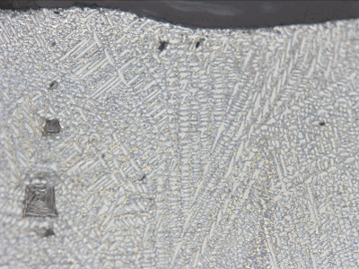
四、2016-2017年度研究成果概述
材料显微组织高精度图像高效处理技术
（1）金相组织图像全景拼接：
(a) 晶粒组织图像
(b) 晶粒拍摄顺序
(c)铝镧枝晶全景
(d) 全景图像拍摄流程
* 使用传统的手工拼接，耗时耗力（每层90张，拍摄4小时，手工拼接2小时30分钟）
实现面向图像组的全景图像拼接：平均耗时17分钟；
实现面向视频流的全景图像拼接：平均耗时195分钟；
Notes:
第（5）为提前完成内容

Slide 19
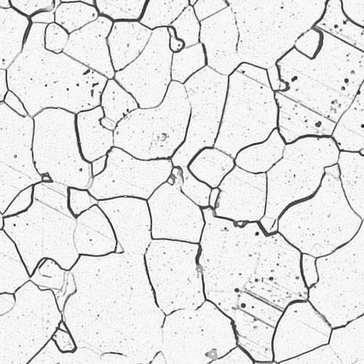

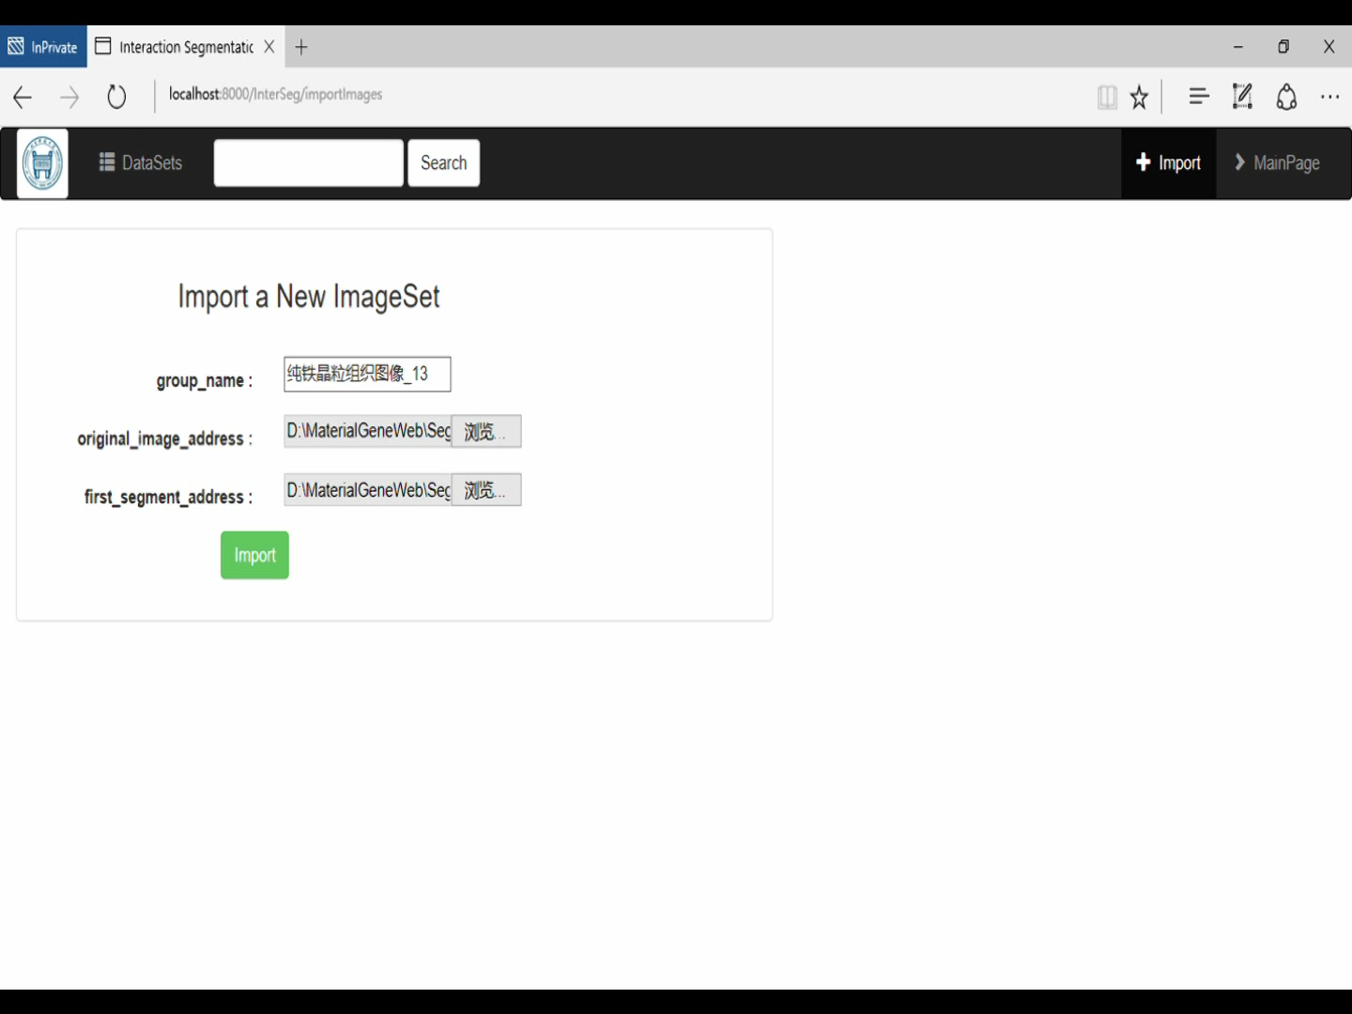
四、2016-2017年度研究成果概述
材料显微组织高精度图像高效处理技术
（2）纯铁晶粒组织系列截面图像分割：
序列截面
图像
传播分割
（L）
+
边缘提取
（N）
原始图像
分割结果
人工交互
分割
迭代
二维分割结果
提出基于马尔科夫随机场的图割算法
完成纯铁晶粒图像分割软件
Notes:
第（5）为提前完成内容

Slide 20
四、2016-2017年度研究成果概述
材料显微组织高精度图像高效处理技术
（3）材料图像分析与检索：
请丁广太老师用1-2页PPT叙述此项研究成果
Notes:
第（5）为提前完成内容

Slide 21
四、2016-2017年度研究成果概述
衍射数据高效批量分析
（1）X射线衍射数据高效批量分析
请李静波老师用1-2页PPT叙述此项研究成果
Notes:
第（5）为提前完成内容

Slide 22
四、2016-2017年度研究成果概述
衍射数据高效批量分析
（2）高通量同步辐射衍射数据处理：
请叶兵老师用1-2页PPT叙述此项研究成果
Notes:
第（5）为提前完成内容

Slide 23
四、2016-2017年度研究成果概述
材料科学环境腐蚀数据共享与服务体系
请裴梓博博士用1-2页PPT叙述此项研究成果
Notes:
第（5）为提前完成内容

Slide 24
四、2016-2017年度研究成果概述
高通量实验数据标准化采集和异构数据融合
（1）材料学科论文知识提取：
文献获取
文献分解
数据提取
数据整合
数据入库
标签 | 属性
成分 | CuAlMn
组织类型 | Single crystal
制备方法 | Bridge method
应变速率 | at a strain rate of 8.33 x 10-3/s
提取与转化
Notes:
从论文中进行知识与数据的提取是我们实验数据的重要来源之一，其过程是将pdf格式的非结构化文本信息转化成适合存储、检索的结构化信息。在这个过程中对文本内容进行分解、捕捉关键信息并将其归类与整合是该过程中的重点和难点。

Slide 25
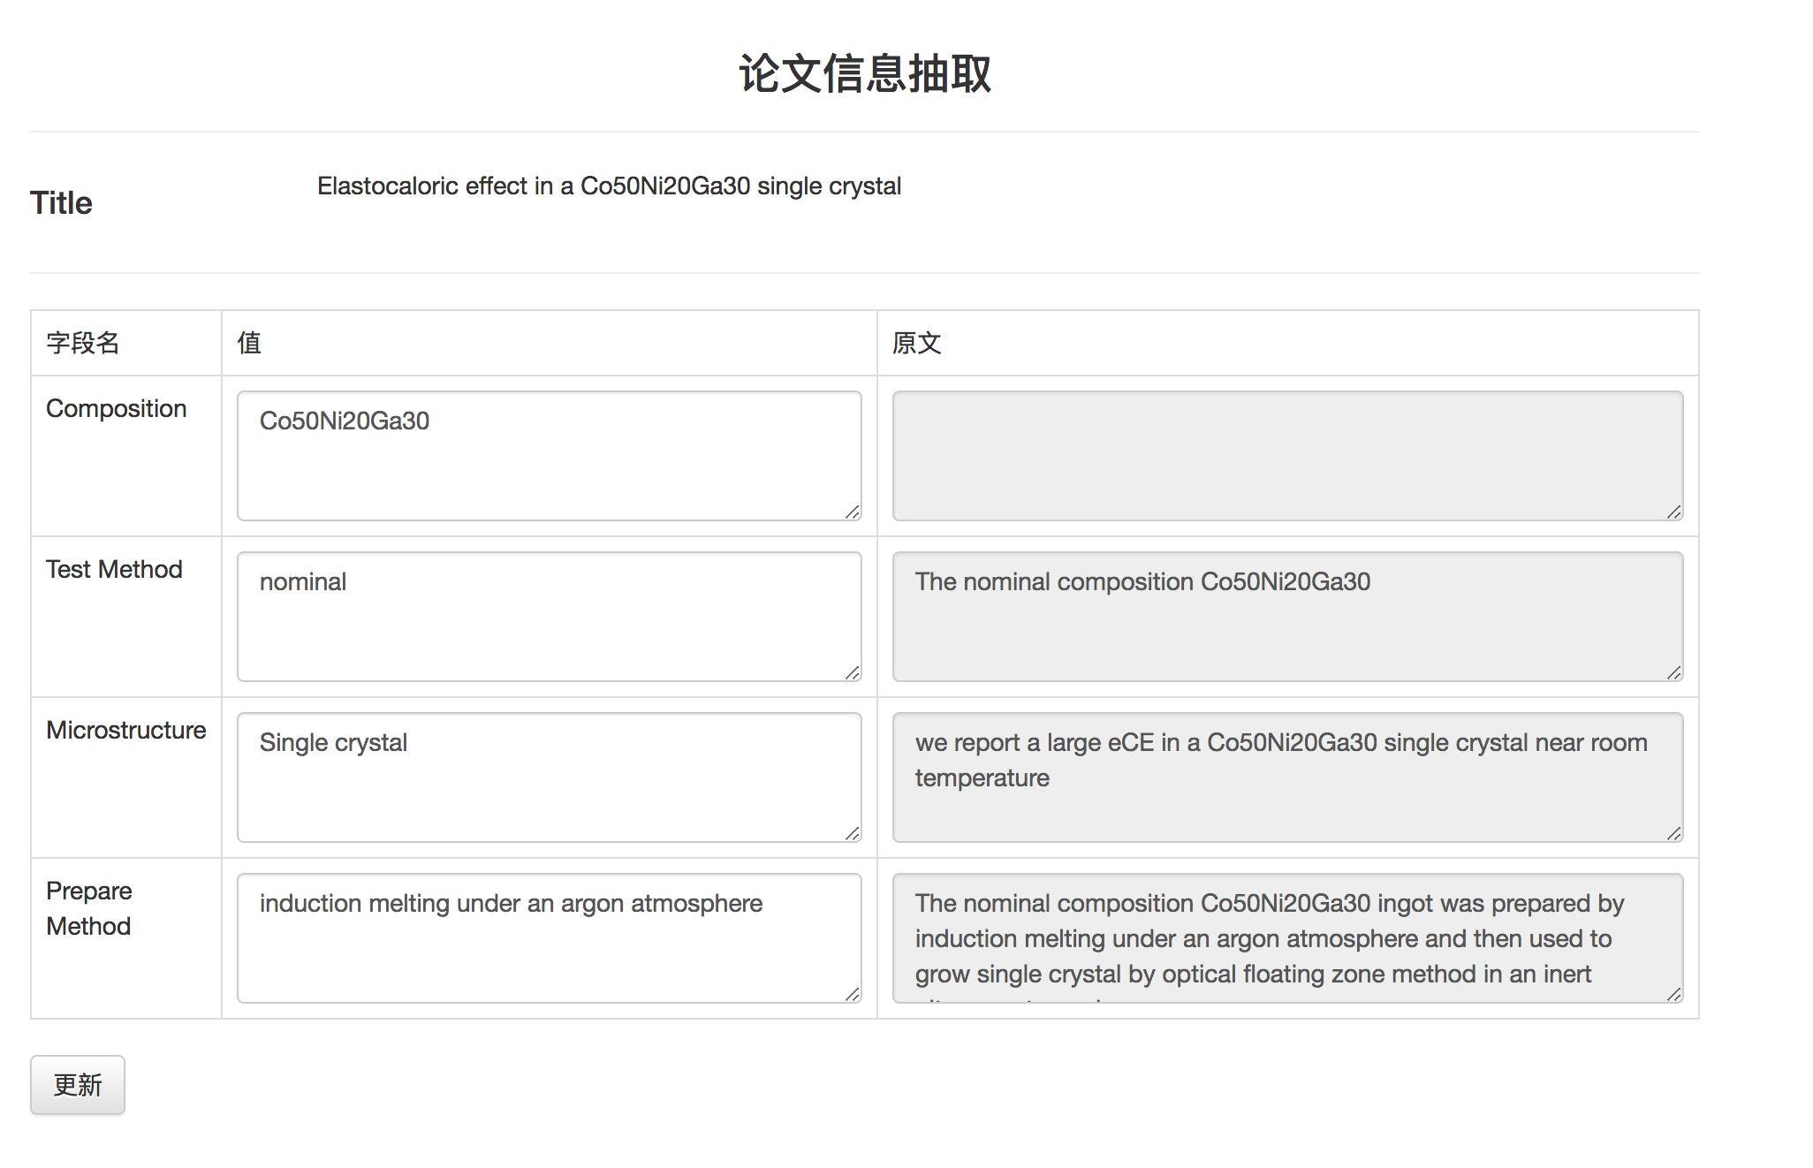
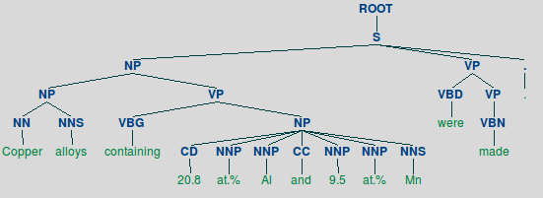
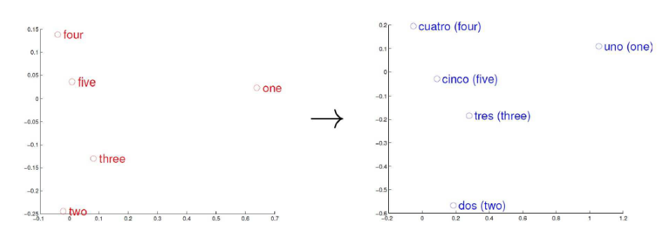
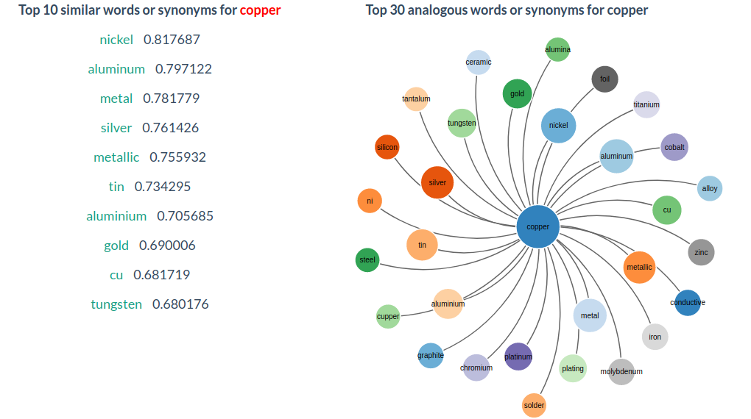
四、2016-2017年度研究成果概述
高通量实验数据标准化采集和异构数据融合
（1）材料学科论文知识提取：
基于规则的语法树解析
论文信息抽取系统
以材料领域论文为作为语料的词向量训练
Notes:
论文中关键信息的抽取工作是一个自然语言处理任务，我们目前从语言学和统计学的两个角度做了一些探索与尝试，不过目前还没有很好地解决论文的自动抽取问题，下一步的计划是先开发一套论文人工标记系统，实现半自动的论文知识抽取，随着系统的使用，有标记的论文量增多，能为之后的自动抽取过程提供基础。

Slide 26
四、2016-2017年度研究成果概述
高通量实验数据标准化采集和异构数据融合
（2）高通量实验数据标准化采集原型框架：
由班老师的学生补充完善
Notes:
第（5）为提前完成内容

Slide 27
五、下一年度计划
年度 | 任务 | 考核指标
2017年7月 - 2018年6月 | (1) 研究异构数据高效集成、融合技术； (2) 设计建设基于“物联网”技术平台材料全寿命周期环境腐蚀性特征参数的大数据采集、无线传输、数据库存储的系统平台； (3) 设计实现衍射数据聚类分析算法； (4) 研究材料图像检索的算法评价准则。 | 实现非结构化数据和结构化数据的基于特征层融合的技术； 建设基于衍射的大数据采集的数据分析系统； 完成图像检索系统中的“基于文本的检索”功能； 形成材料图像及其分析数据的大数据表征标准规范草案； 发表论文 10 篇。
Notes:
第（5）为提前完成内容

Slide 28
“材料基因工程关键技术与支撑平台”国家重点研发计划项目年度进展
高通量材料实验的大数据采集与加工技术
谢谢、请提宝贵意见！
负责单位：北京科技大学
参加单位：上海交通大学、上海大学
北京理工大学
汇报人：班晓娟
2017年10月

